Slide 1
Ptáci IV. – pěvci
Mgr. Lenka Volmutová
Podkrušnohorské gymnázium, Most, příspěvková organizace

Slide 2
21. řád: pěvci
malí až středně velcí ptáci
tenké nohy
3 prsty dopředu, 1 dozadu
stavějí hnízdo
krmiví
vyvinuto zpěvné ústrojí,
více než polovina všech ptačích druhů (asi 5 000 druhů)

Slide 3
Pěvci
Skřivanovití
Konipasovití
Sýkorovití
Brhlíkovití
Pěnkavovití
Snovačovití
Žluvovití
Špačkovití
Krkavcovití
Ťuhýkovití
Vlaštovkovití
Lejskovití
Skorcovití
Střízlíkovití
Drozdovití
Strnadovití
Pěnicovití

Slide 4
Rozšířená charakteristika:
shodný počet letek, obratlů
uspořádání hlasového orgánu
běhák krytý charakteristicky uspořádanými šupinami
většinou párová teritorialita
druhově specifické hlasové projevy – vymezení hnízdních okrsků
4 vývojové linie – jihoasijští loboši a pity, australští lyrochvosti, jihoameričtí křiklaví pěvci tyrani, hrnčiříci, vlastní pěvci

Slide 5
Skřivanovití
malí
hnízdí na zemi
rychle běhají
sběr rostlinné i živočišné potravy
popelí se
někteří vůbec nepijí
nenápadné zbarvení u obou pohlaví

Slide 6
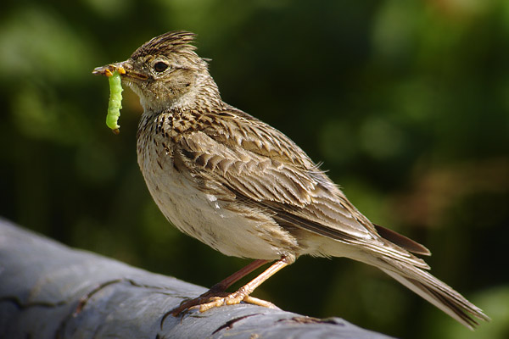
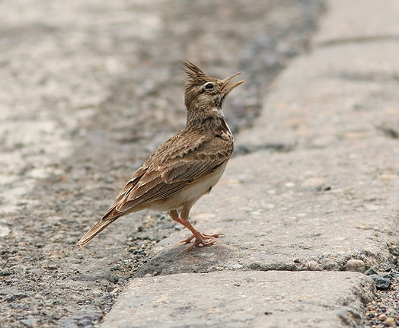
Skřivanovití
Chocholouš obecný
[1]
Skřivan polní
[2]

Slide 7
Konipasovití
drobní
štíhlé tělo
dlouhý ocas, kterým stále kývají
rychle běhají
hnízdí na zemi
převážně hmyz

Slide 8
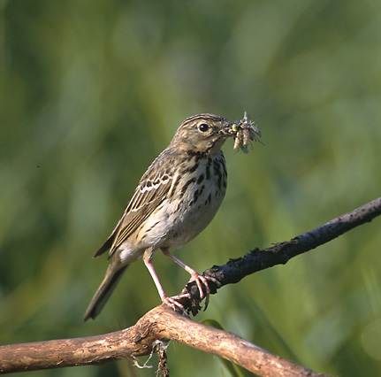
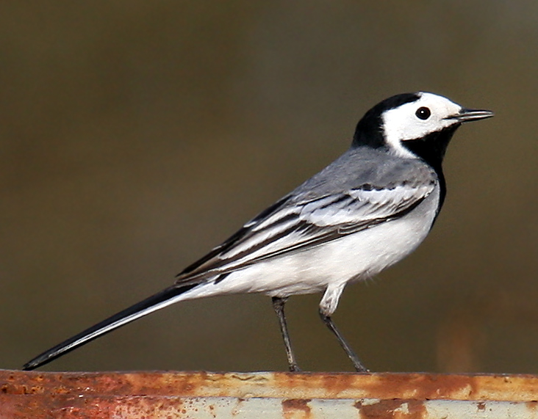
Konipasovití
[4]
[4]
Linduška lesní
[3]
Konipas bílý

Slide 9
Sýkorovití
malí stromoví
poměrně velká hlava
hmyz
hnízdí v dutinách
extrémně vysoké snůšky ( s. modřinka – průměr 11, max. 19 vajec)
po hnízdění sdružování do skupin i vícedruhových

Slide 10
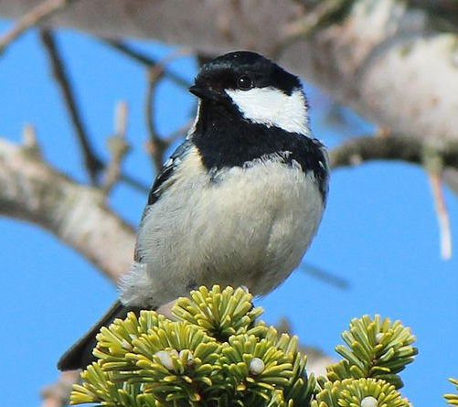
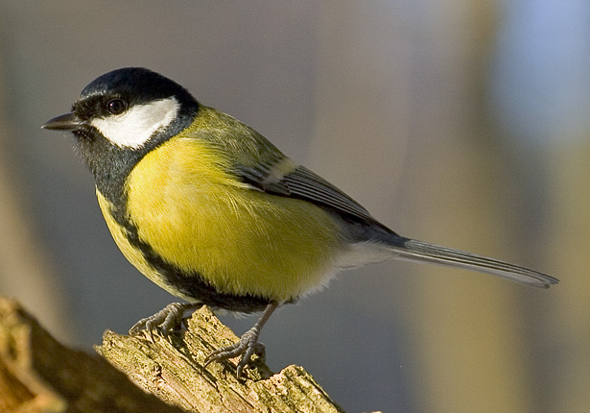
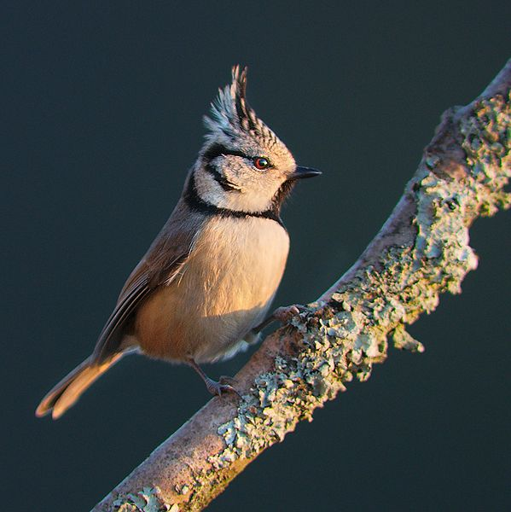
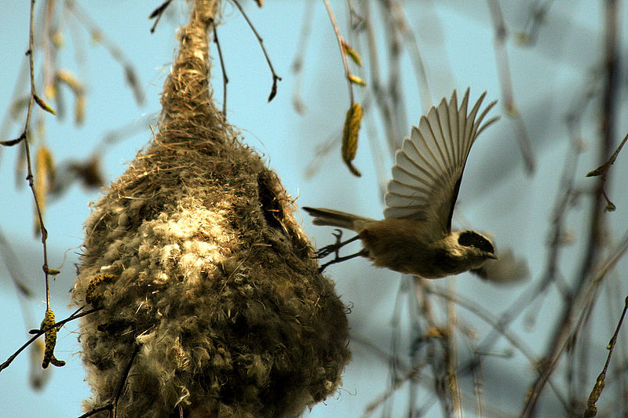
Sýkora uhelníček
Sýkora koňadra
[6]
[5]
Moudivláček lužní
[7]
[8]
Sýkora parukářka

Slide 11
Brhlíkovití
podsadití stromoví či skalní ptáci
dlouhé ostré drápy – šplhají i hlavou dolů
kraťoučký ocas
hnízdí v dutinách
hmyz i semena
teritorium brání i mimo hnízdění

Slide 12
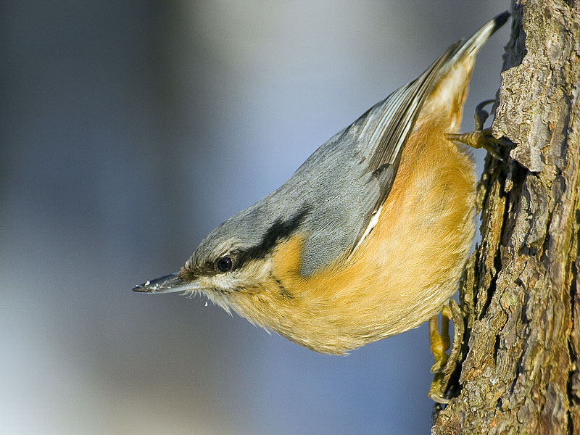
Brhlík lesní
[9]

Slide 13
Pěnkavovití
122 druhů
kuželovitý zobák – semenožraví
mláďata krmí hmyzem
pestré peří, signalizační žlutá nebo červená
miskovité hnízdo v korunách

Slide 14
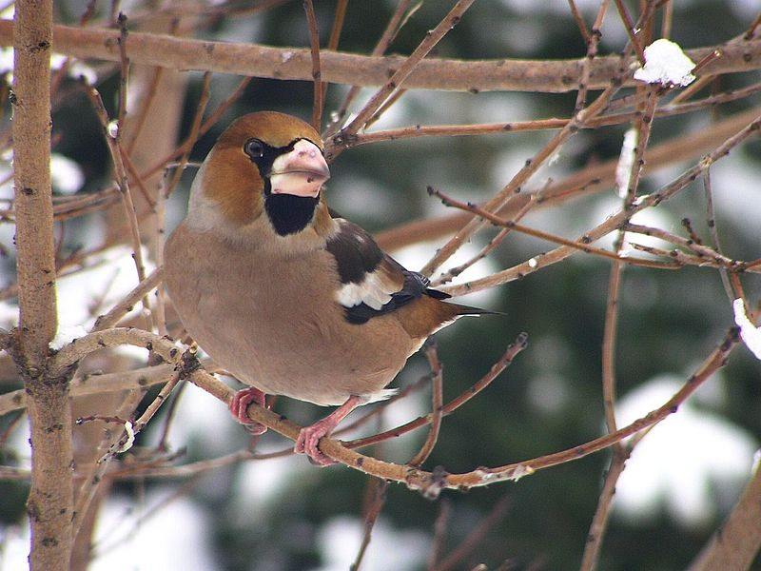
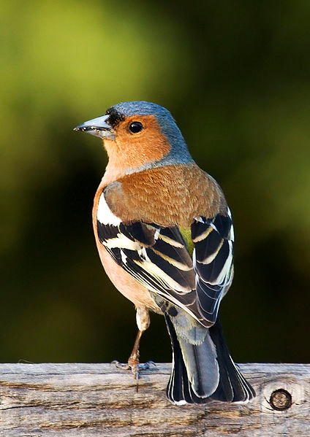
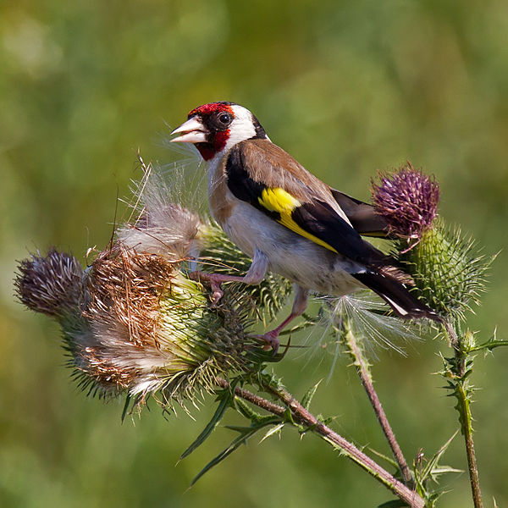
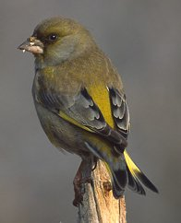
Pěnkava obecná
Dlask tlustozobý
[11]
Stehlík obecný
[10]
[13]
Zvonek zelený
[12]

Slide 15
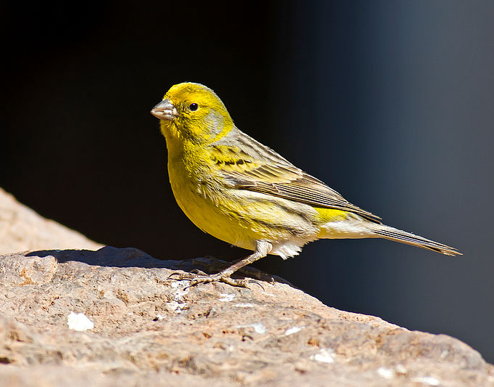
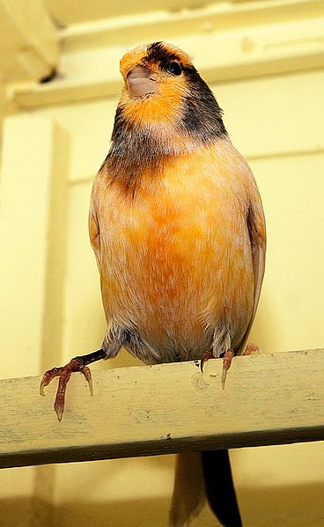
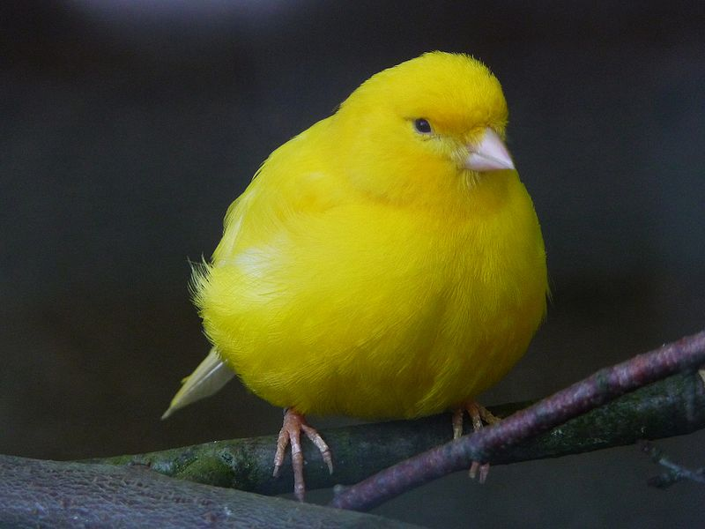
[14]
Kanár
[15]
[16]

Slide 16
Snovačovití
145 druhů
Snovači, vdovky – pestré zbarvení při námluvách, uzavřené stavby zavěšené na stromech; vdovky a snovač kukaččí – hnízdní parazité
Vrabci – nenápadné zbarvení, nepořádná hnízda

Slide 17
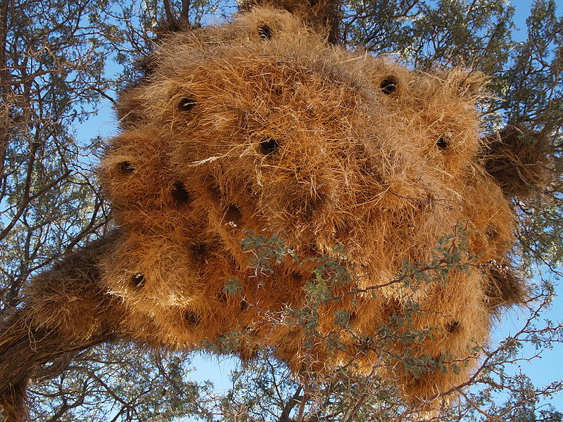
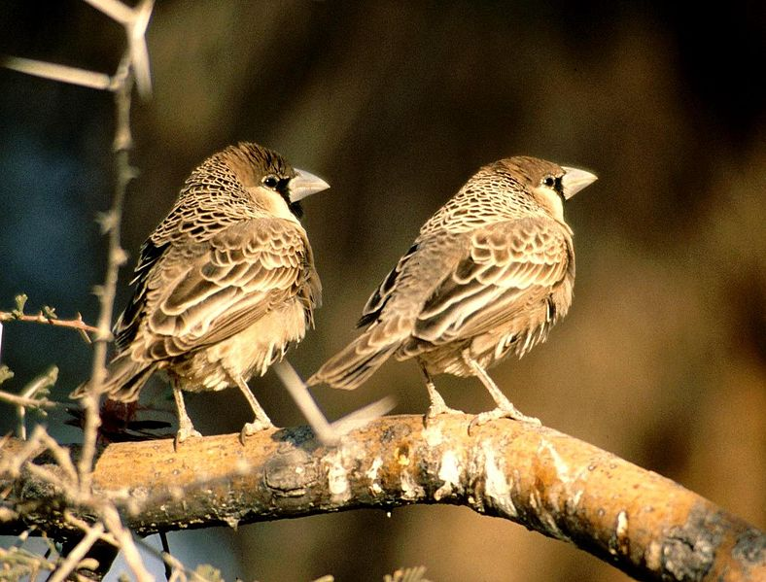
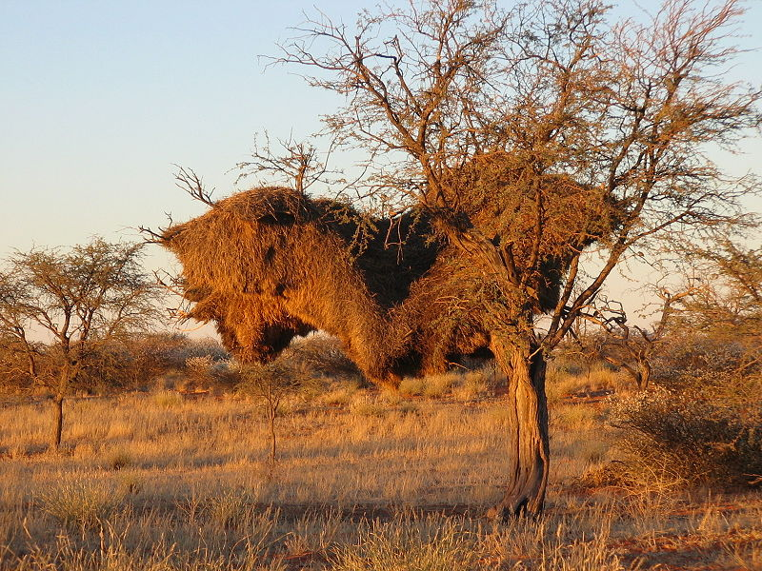
Snovačovití
[20]
[19]
Snovač pospolitý
[21]

Slide 18
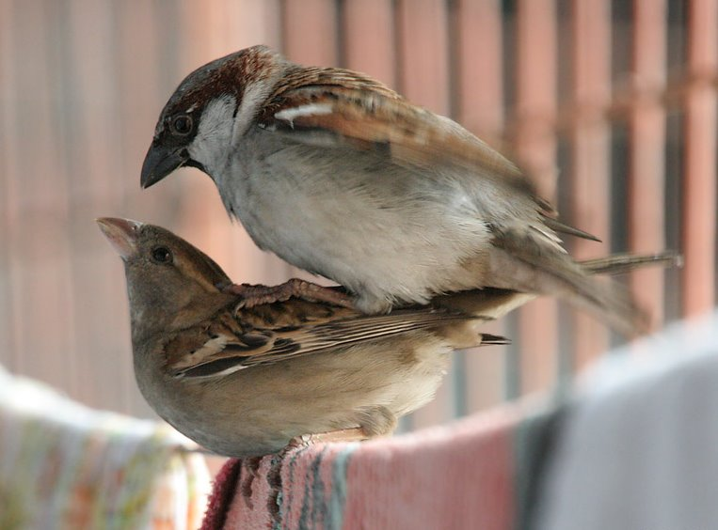
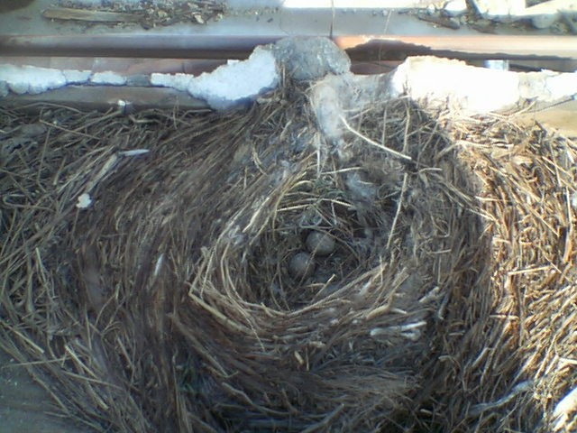
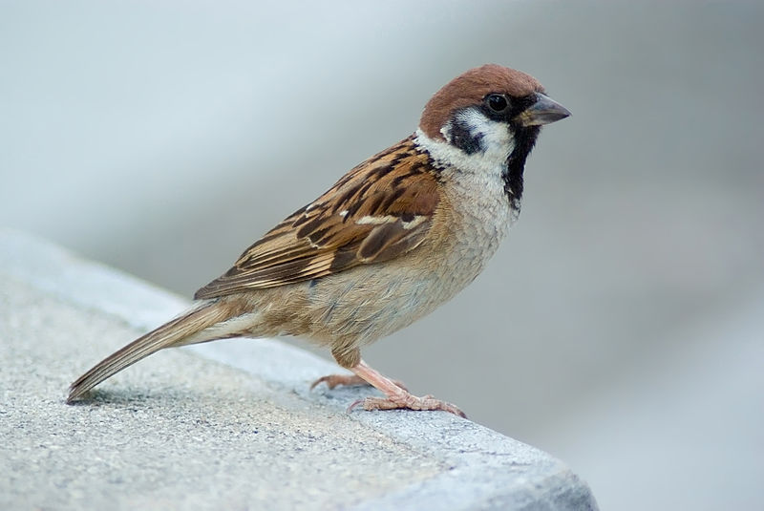
Snovačovití
[22]
[24]
Vrabec domácí
Vrabec polní
a jeho hnízdo
[23]

Slide 19
Žluvovití
28 druhů
rovný špičatý zobák
lov hmyzu, sběr bobulovin
špičatá křídla
košíčkovité hnízdo ve vodorovné vidlici větví

Slide 20
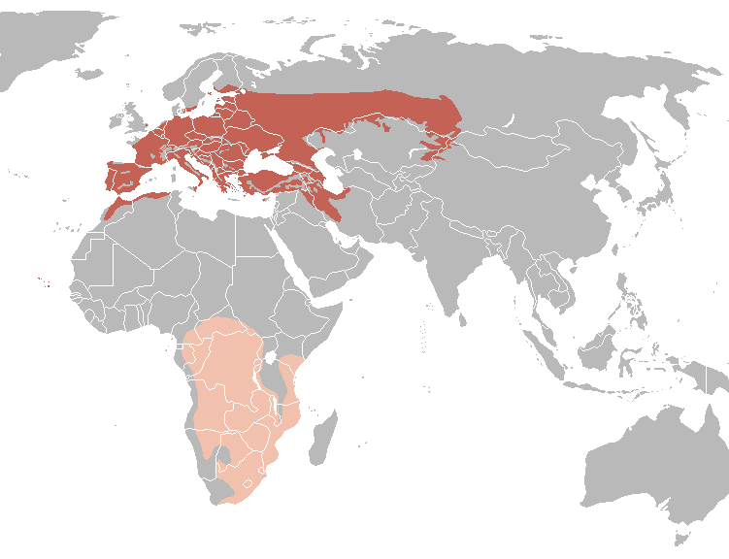
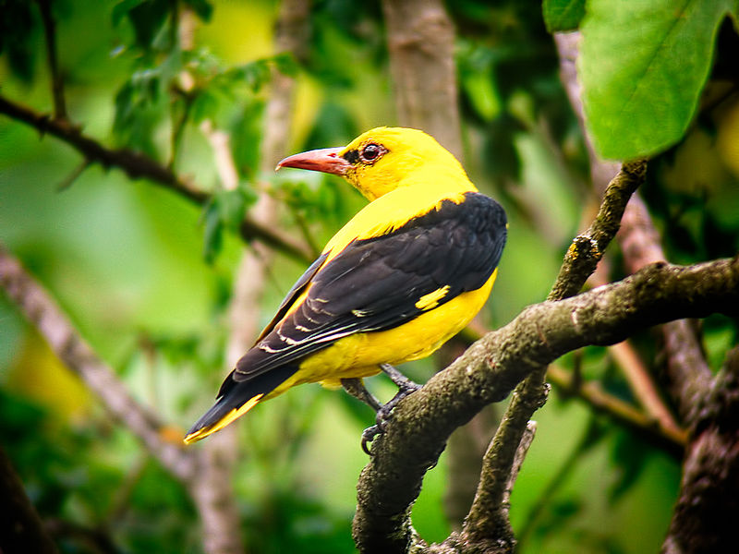
Žluvovití
[18]
[17]
Žluva hajní

Slide 21
Špačkovití
111 druhů
delší přímý zobák
kráčivé nohy
špičatá křídla, kratší rovný ocas
odpočinek na stromech
sběr potravy na zemi
hnízdí v dutinách
schopnost imitovat zvuky - chováni v zajetí

Slide 22
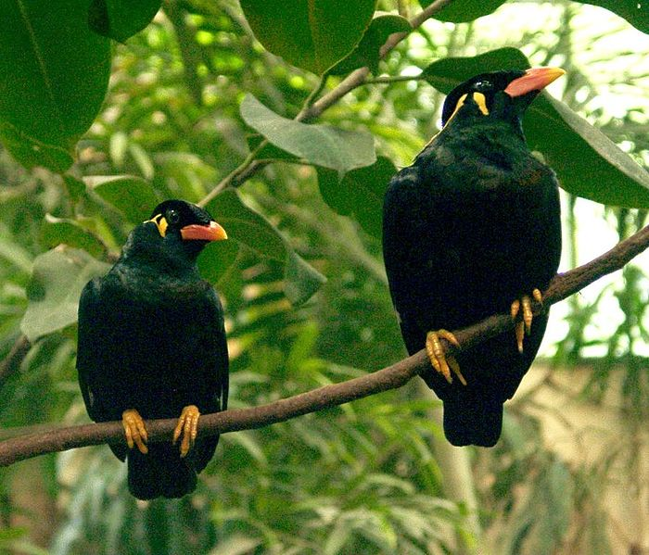
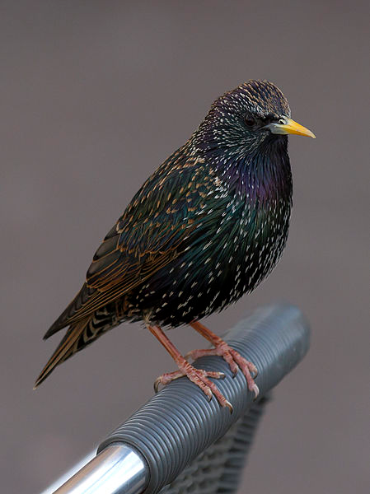
Špačkovití
[26]
[25]
Loskuták posvátný, Indie
Klubák
habešský
Špaček obecný
[27]

Slide 23
Krkavcovití
105 druhů
kosmopolitní
schopnost učení - pružné přizpůsobení se změně podmínek
část nenápadná, část pestrá
hnízda na stromech či skalách
dlouhověkost – desítky let

Slide 24
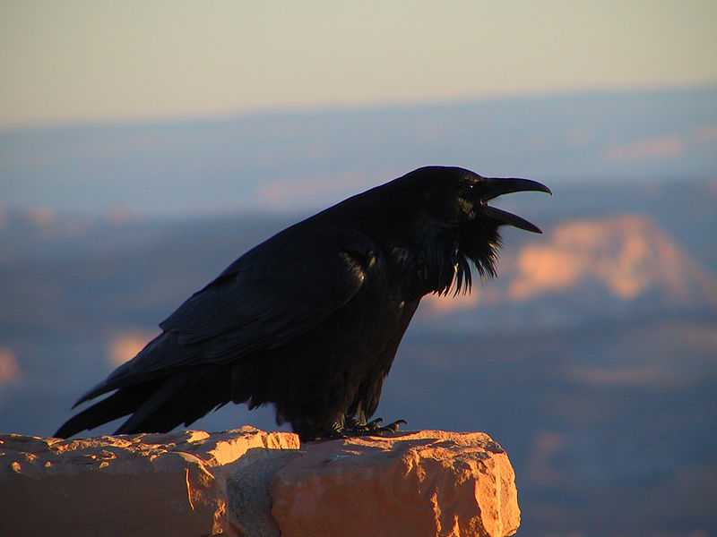
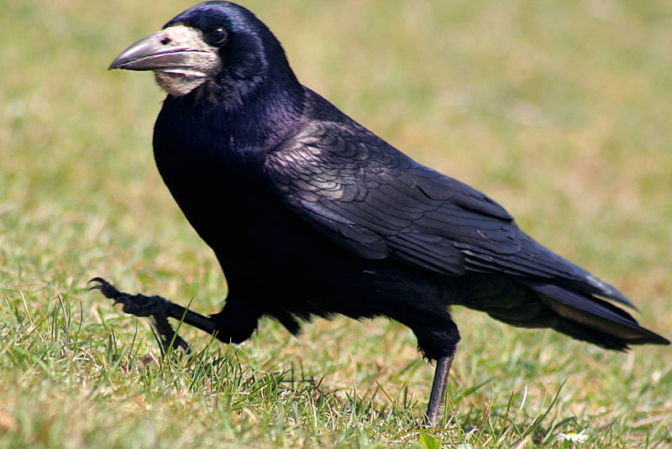
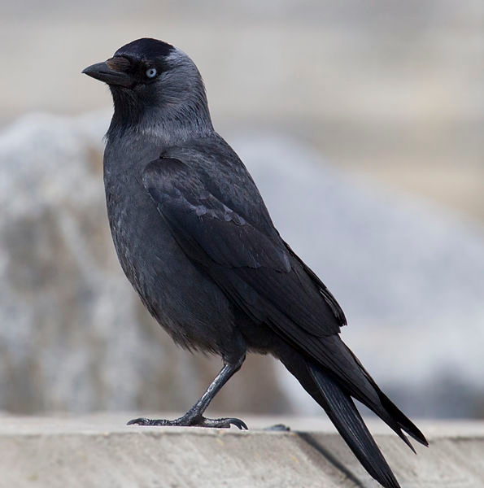
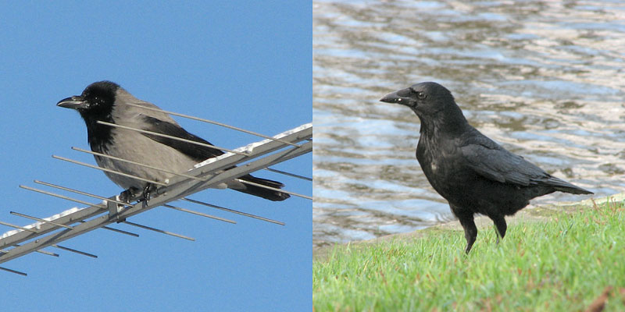
Krkavec velký
Havran polní
[29]
[28]
Kavka obecná
[31]
Vrána obecná šedá a černá
[30]

Slide 25
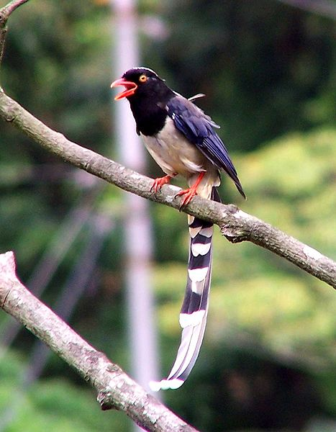
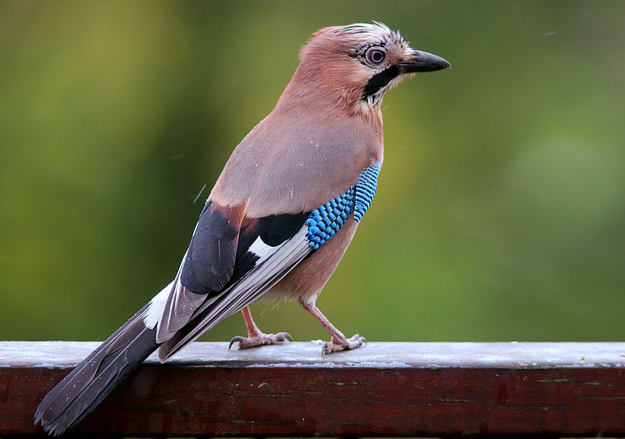
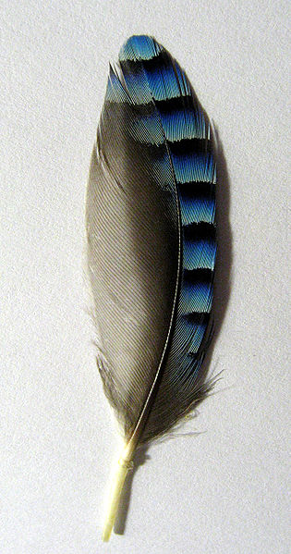
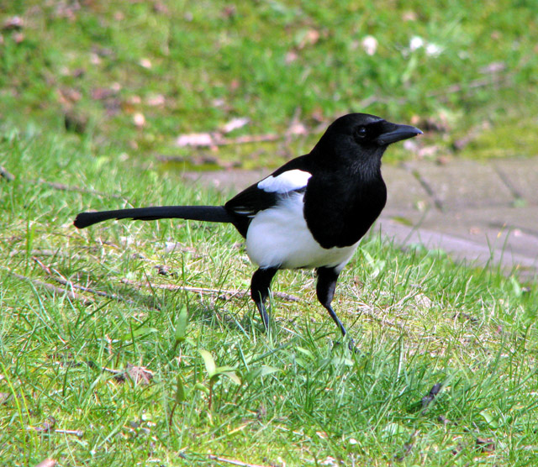
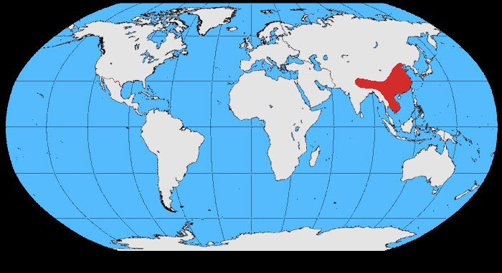
Kraska červenozobá
Sojka obecná
[34]
[35]
[33]
[36]
[32]
Straka obecná

Slide 26
Ťuhýkovití
statní ptáci
hmyz a drobní obratlovci
rovný, na konci ostře zahnutý zobák se zejkem
běžní v tropech

Slide 27
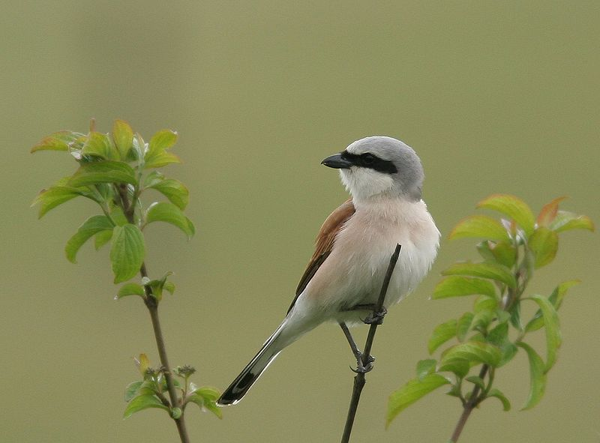
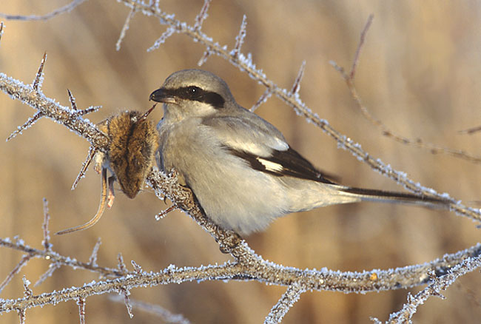
Ťuhýkovití
Ťuhýk šedý
[37]
Ťuhýk obecný
[38]

Slide 28
Vlaštovkovití
vynikající letci
kosmopolitní
dlouhá křídla, vykrojený ocas
hnízda z hlíny a slin
hmyz loví v letu
Vlaštovka obecná, jiřička obecná, břehule říční

Slide 29
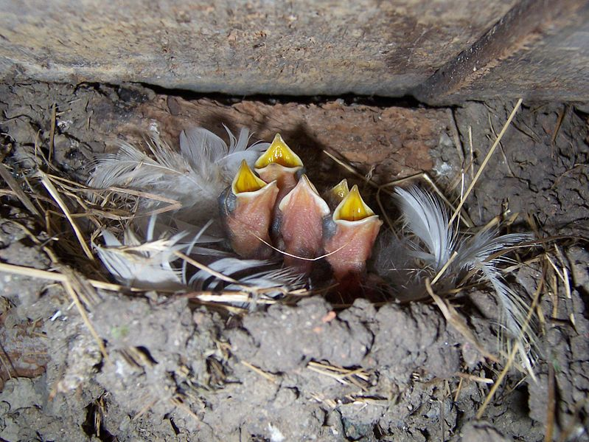
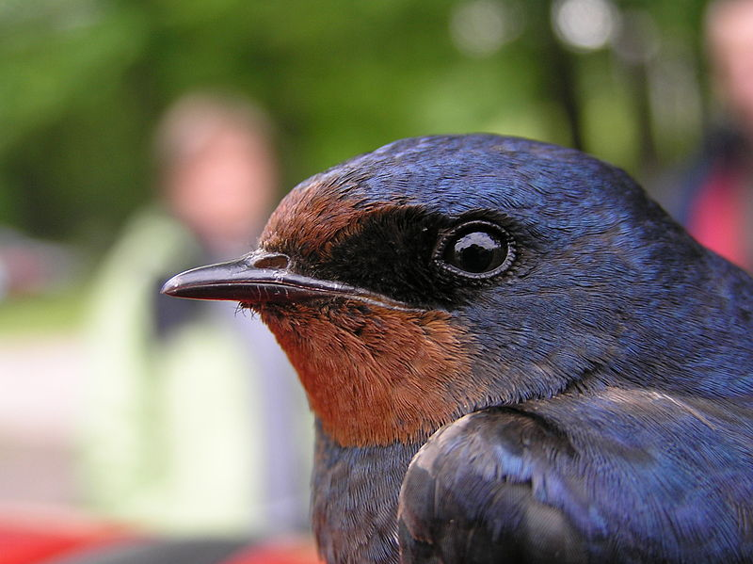
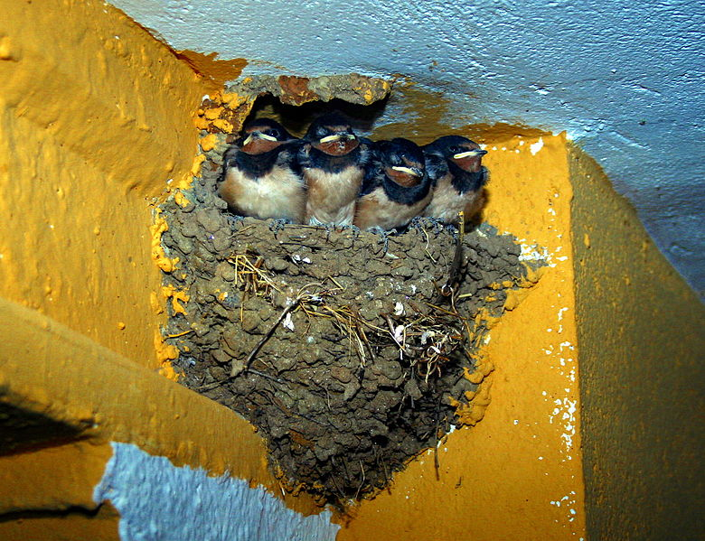
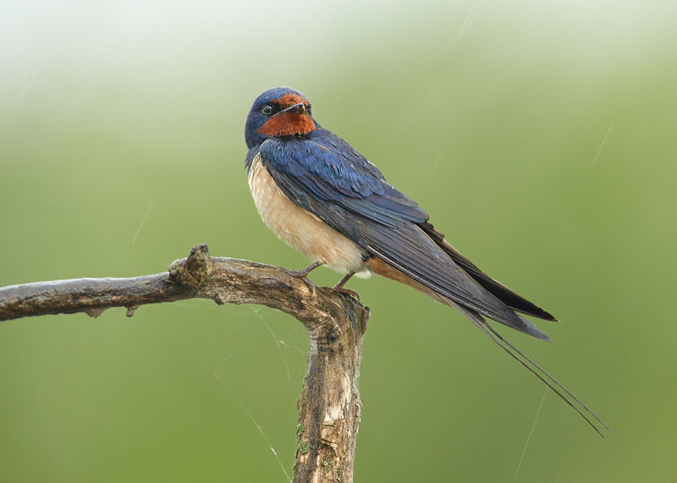
Vlaštovkovití
Vlaštovka obecná
[39]
[41]
[40]
[42]

Slide 30
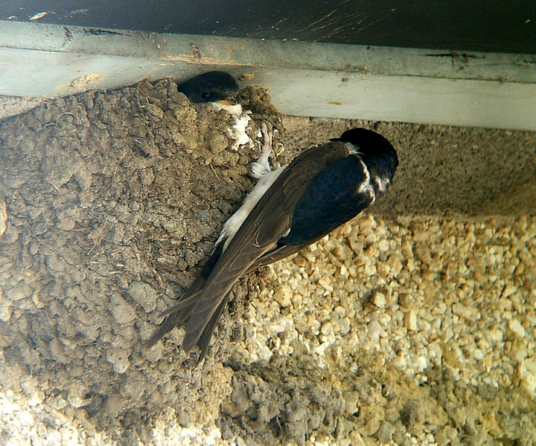
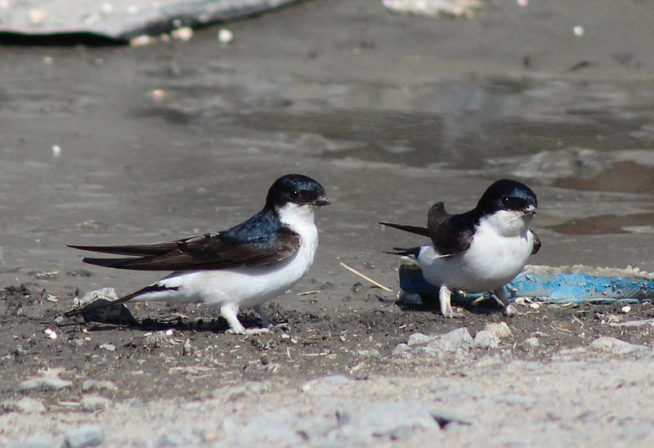
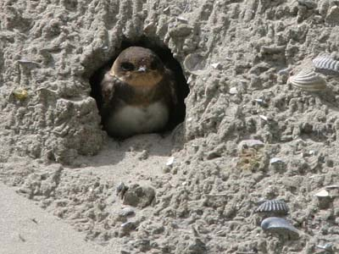
Vlaštovkovití
[43]
[44]
Jiřička obecná
Břehule říční
[45]

Slide 31
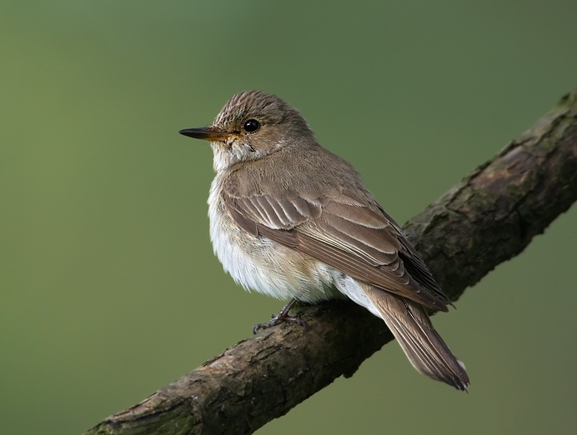
Lejskovití
stromoví
hmyz loví v letu z pozorovacího stanoviště
lejsek šedý
[46]

Slide 32
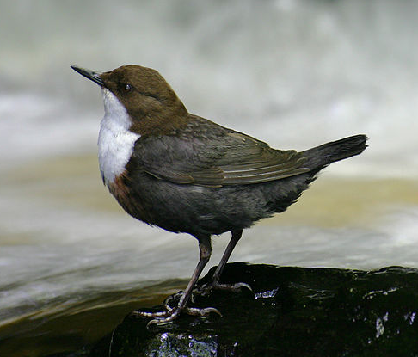
Skorcovití
husté opeření a silné nohy
čisté horské potoky
loví drobné korýše a larvy hmyzu
Skorec vodní
pro potravu se potápí na dno
[47]

Slide 33
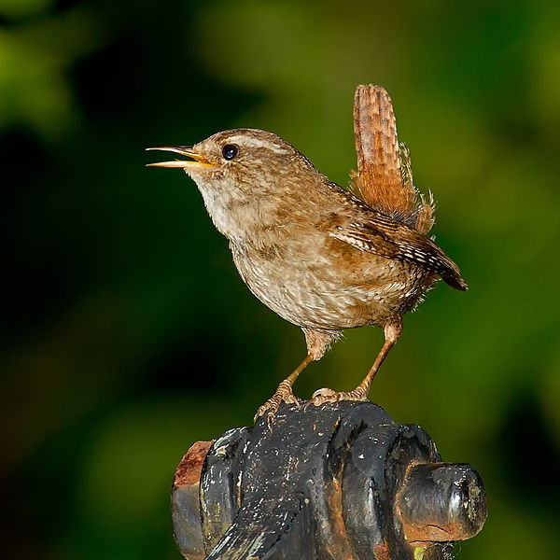
Střízlíkovití
drobní hmyzožraví
v křovinách
Střízlík obecný
[48]

Slide 34
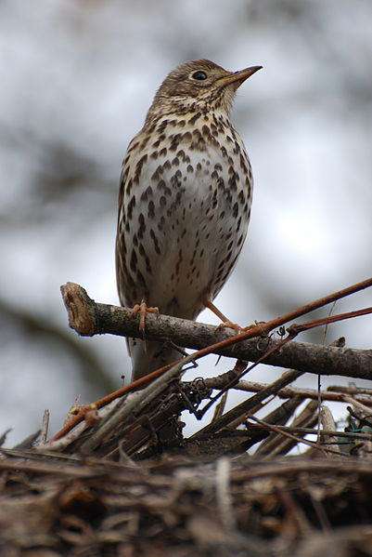
Drozdovití
středně velcí stromoví
Drozd zpěvný
[49]

Slide 35
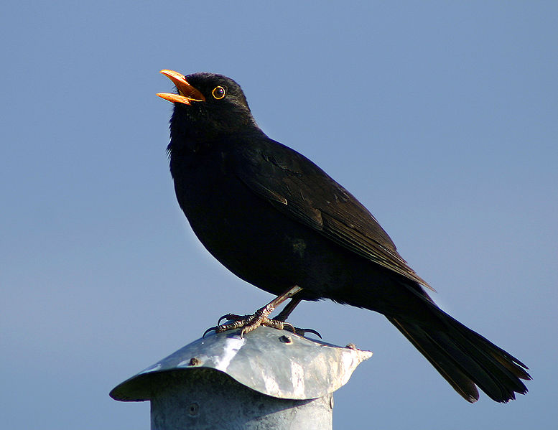
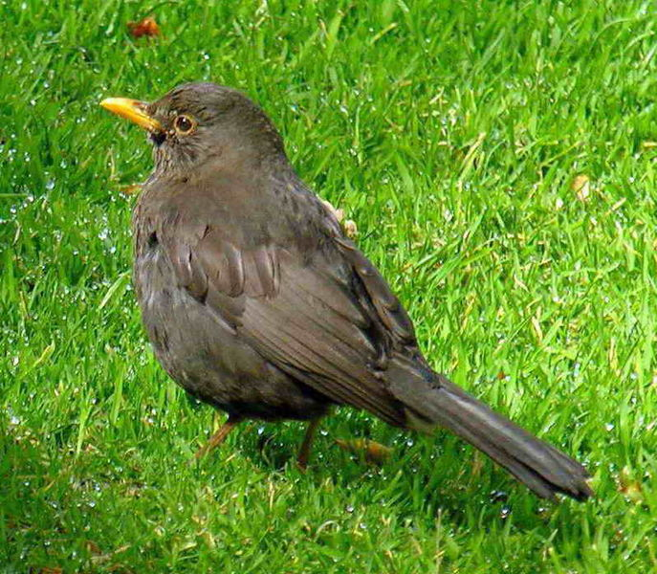
Drozdovití
Kos černý samec
Kos černý samice
[50]
[51]

Slide 36
Drozdovití
Slavík obecný
Červenka obecná
Rehek zahradní
[52]
[53]
Rehek domácí
[54]
[55]

Slide 37
Strnadovití
zrnožraví
v otevřené krajině
Strnad obecný
[56]

Slide 38
Pěnicovití
Několik set druhů
kosmopolitní
většinou drobní
tažní
hnízdí v rákosí nebo křovinách

Slide 39
[57]
Pěnice černohlavá
[58]
Pěnice slavíková
Rákosník obecný
[60]
Cvrčilka zelená
[59]

Slide 40
Přiřaď název:
1. Hrabe dlouhé nory do kolmých stěn pískoven, tvoří kolonie.
2. Drobný pták, který se při hledání potravy pohybuje po kmeni hlavou dolů.
3. Drobné korýše a hmyz sbírá na dně potoka.
4. Splétají velké kolonie hnízd se společnou střechou.

Slide 41
Přiřaď název:
5. Skupina s rekordním počtem vajíček ve snůšce.
6. Rychle běhá, při zastavení prudce pohybuje ocasem.
7. Vytváří si zásoby potravy napichováním na trny.
8. Miskovitá hnízda staví z bláta a slin, hnízdí uvnitř budov.

Slide 42
Řešení:
1. břehule
2. brhlík
3. skorec
4. snovači
5. sýkory
6. konipas
7. ťuhýk
8. vlaštovka

Slide 43
Zdroje:
[1] [cit. 2012-11-17]. Dostupný pod licencí Creative Commons na WWW: http://commons.wikimedia.org/wiki/File:Alauda_arvensis_2.jpg
[2] [cit. 2012-11-17]. Dostupný pod licencí Creative Commons na WWW: http://commons.wikimedia.org/wiki/File:Galerida_cristata_am4.jpg
[3] [cit. 2012-11-17]. Dostupný pod licencí Creative Commons na WWW http://commons.wikimedia.org/wiki/File:White-Wagtail.jpg
[4] [cit. 2012-11-17]. Dostupný pod licencí Creative Commons na WWW: http://commons.wikimedia.org/wiki/File:Anthus_triviallis_%28Marek_Szczepanek%29.jpg
[5] [cit. 2012-11-17]. Dostupný pod licencí Creative Commons na WWW: http://commons.wikimedia.org/wiki/File:Parus_major_m.jpg
[6] [cit. 2012-11-17]. Dostupný pod licencí Creative Commons na WWW: http://commons.wikimedia.org/wiki/File:Periparus_ater.JPG
[7] [cit. 2012-11-17]. Dostupný pod licencí Creative Commons na WWW: http://commons.wikimedia.org/wiki/File:Remiz_gniazdo.jpg
[8] [cit. 2012-11-17]. Dostupný pod licencí Creative Commons na WWW: http://commons.wikimedia.org/wiki/File:Lophophanes_cristatus_Luc_Viatour_4.jpg

Slide 44
Zdroje:
[9] [cit. 2012-11-17]. Dostupný pod licencí Creative Commons na WWW: http://commons.wikimedia.org/wiki/File:Sitta_europaea.jpg
[10] [cit. 2012-11-17]. Dostupný pod licencí Creative Commons na WWW: http://commons.wikimedia.org/wiki/File:Fringilla_coelebs_chaffinch_male_edit2.jpg
[11] [cit. 2012-11-17]. Dostupný pod licencí Creative Commons na WWW: http://commons.wikimedia.org/wiki/File:Grubodziob_c_coccothraustes4.jpg
[12 ] [cit. 2012-11-17]. Dostupný pod licencí Creative Commons na WWW: http://commons.wikimedia.org/wiki/File:Carduelis_chloris_7_%28Marek_Szczepanek%29_cropped.jpg
[13] [cit. 2012-11-17]. Dostupný pod licencí Creative Commons na WWW: http://commons.wikimedia.org/wiki/File:European_Goldfinch.jpg
[14] [cit. 2012-11-17]. Dostupný pod licencí Creative Commons na WWW: http://commons.wikimedia.org/wiki/File:Serinus_canaria_-Parque_Rural_del_Nublo,_Gran_Canaria,_Spain_-male-8a.jpg
[15] [cit. 2012-11-17]. Dostupný pod licencí Creative Commons na WWW: http://commons.wikimedia.org/wiki/File:Canary_perched_inside_cage.jpg
[16] [cit. 2012-11-17]. Dostupný pod licencí Creative Commons na WWW: http://commons.wikimedia.org/wiki/File:Gelber_Kanarienvogel.JPG

Slide 45
Zdroje:
[17] [cit. 2012-11-17]. Dostupný pod licencí Creative Commons na WWW: http://commons.wikimedia.org/wiki/File:Oriolus_oriolus_Ayodar_1.jpg
[18] [cit. 2012-11-17]. Dostupný pod licencí Creative Commons na WWW: http://commons.wikimedia.org/wiki/File:Oriolus_oriolus_distribution_map.png
[19] [cit. 2012-11-17]. Dostupný pod licencí Creative Commons na WWW: http://commons.wikimedia.org/wiki/File:Sociable_Weaver_Namibia.jpg
[20 [cit. 2012-11-17]. Dostupný pod licencí Creative Commons na WWW: http://commons.wikimedia.org/wiki/File:Social_weaver_colony.jpg
[21] [cit. 2012-11-17]. Dostupný pod licencí Creative Commons na WWW: http://commons.wikimedia.org/wiki/File:Webervogelnst_Auoblodge.JPG
[22] [cit. 2012-11-17]. Dostupný pod licencí Creative Commons na WWW: http://commons.wikimedia.org/wiki/File:House_Sparrows_mating_I_IMG_0066.jpg
[23] [cit. 2012-11-17]. Dostupný pod licencí Creative Commons na WWW: http://commons.wikimedia.org/wiki/File:Tree_Sparrow_August_2007_Osaka_Japan.jpg
[24] [cit. 2012-11-17]. Dostupný pod licencí Creative Commons na WWW: http://commons.wikimedia.org/wiki/File:Nest_of_Passer_montanus_A.jpg

Slide 46
Zdroje:
[25] [cit. 2012-11-17]. Dostupný pod licencí Creative Commons na WWW: http://commons.wikimedia.org/wiki/File:Toulouse_-_Sturnus_vulgaris_-_2012-02-26_-_3.jpg
[26] [cit. 2012-11-17]. Dostupný pod licencí Creative Commons na WWW: http://commons.wikimedia.org/wiki/File:Beo.jpg
[27] [cit. 2012-11-17]. Dostupný pod licencí Creative Commons na WWW: http://commons.wikimedia.org/wiki/File:Nit_nurse_2355665136.jpg
[28] [cit. 2012-11-17]. Dostupný pod licencí Creative Commons na WWW: http://commons.wikimedia.org/wiki/File:Corvus_corax_%28NPS%29.jpg
[29] [cit. 2012-11-17]. Dostupný pod licencí Creative Commons na WWW: http://commons.wikimedia.org/wiki/File:Rook_-_Corvus_frugilegus_%28476445950%29.jpg
[30] [cit. 2012-11-17]. Dostupný pod licencí Creative Commons na WWW: http://commons.wikimedia.org/wiki/File:Western_Jackdaw.jpg
[31] [cit. 2012-11-17]. Dostupný pod licencí Creative Commons na WWW: http://commons.wikimedia.org/wiki/File:Crow_subspecies.jpg
[32] [cit. 2012-11-17]. Dostupný pod licencí Creative Commons na WWW: http://commons.wikimedia.org/wiki/File:Magpie,_Belfast_-_geograph.org.uk_-_748706.jpg

Slide 47
Zdroje:
[33] [cit. 2012-11-17]. Dostupný pod licencí Creative Commons na WWW: http://commons.wikimedia.org/wiki/File:Koniec_listopada_2006_r._072.jpg
[34] [cit. 2012-11-17]. Dostupný pod licencí Creative Commons na WWW: http://commons.wikimedia.org/wiki/File:Garrulus_glandarius_B_Luc_Viatour.jpg
[35] [cit. 2012-11-17]. Dostupný pod licencí Creative Commons na WWW http://commons.wikimedia.org/wiki/File:Red_Billed_Blue_Magpie.jpg
[36] [cit. 2012-11-17]. Dostupný pod licencí Creative Commons na WWW: http://commons.wikimedia.org/wiki/File:Urocissa_erythrorhyncha_map.jpg
[37] [cit. 2012-11-17]. Dostupný pod licencí Creative Commons na WWW: http://commons.wikimedia.org/wiki/File:Lanius_collurio_male_am.jpg
[38] [cit. 2012-11-17]. Dostupný pod licencí Creative Commons na WWW: http://commons.wikimedia.org/wiki/File:Lanius_excubitor_1_%28Marek_Szczepanek%29.jpg
[39] [cit. 2012-11-17]. Dostupný pod licencí Creative Commons na WWW: http://commons.wikimedia.org/wiki/File:HirundoRustica_nest.jpg
[40] [cit. 2012-11-17]. Dostupný pod licencí Creative Commons na WWW: http://commons.wikimedia.org/wiki/File:Cr%C3%ADasHirundorustica.JPG

Slide 48
Zdroje:
[41] [cit. 2012-11-17]. Dostupný pod licencí Creative Commons na WWW: http://commons.wikimedia.org/wiki/File:Hirundo_rustica_beentree.jpg
[42] [cit. 2012-11-17]. Dostupný pod licencí Creative Commons na WWW: http://commons.wikimedia.org/wiki/File:Hirundo_rustica_1_%28Martin_Mecnarowski%29.jpg
[43] [cit. 2012-11-17]. Dostupný pod licencí Creative Commons na WWW: http://commons.wikimedia.org/wiki/File:Delichon_urbica1.jpg
[44] [cit. 2012-11-17]. Dostupný pod licencí Creative Commons na WWW: http://commons.wikimedia.org/wiki/File:Delichon_urbicum_Oulu_20120527_04.JPG
[45] [cit. 2012-11-17]. Dostupný pod licencí Creative Commons na WWW: http://commons.wikimedia.org/wiki/File:Riparia_riparia-Oeverzwaluw.jpg
[46] [cit. 2012-11-17]. Dostupný pod licencí Creative Commons na WWW: http://commons.wikimedia.org/wiki/File:Muscicapa_striata_1_%28Martin_Mecnarowski%29.jpg
[47] [cit. 2012-11-17]. Dostupný pod licencí Creative Commons na WWW: http://commons.wikimedia.org/wiki/File:Eurasian_White-fronted_Dipper,_C_cinclus.JPG
[48] [cit. 2012-11-17]. Dostupný pod licencí Creative Commons na WWW: http://commons.wikimedia.org/wiki/File:Eurasian-Wren-Troglodytes-troglodytes.jpg

Slide 49
Zdroje:
[49] [cit. 2012-11-17]. Dostupný pod licencí Creative Commons na WWW: http://commons.wikimedia.org/wiki/File:Drozd_zpevny.JPG
[50] [cit. 2012-11-17]. Dostupný pod licencí Creative Commons na WWW: http://commons.wikimedia.org/wiki/File:Solsort.jpg
[51] [cit. 2012-11-17]. Dostupný pod licencí Creative Commons na WWW: http://commons.wikimedia.org/wiki/File:Merlo063eue.jpg
[52] [cit. 2012-11-17]. Dostupný pod licencí Creative Commons na WWW: http://commons.wikimedia.org/wiki/File:Erithacus-OhWeh-003.jpg
[53] [cit. 2012-11-17]. Dostupný pod licencí Creative Commons na WWW: http://commons.wikimedia.org/wiki/File:Nachtigall_%28Luscinia_megarhynchos%29-2.jpg
[54] [cit. 2012-11-17]. Dostupný pod licencí Creative Commons na WWW: http://commons.wikimedia.org/wiki/File:Phoenicurus_phoenicurus_male%28js%29.jpg
[55] [cit. 2012-11-17]. Dostupný pod licencí Creative Commons na WWW: http://commons.wikimedia.org/wiki/File:HausrotschwanzIMG_0185.jpg
[56] [cit. 2012-11-17]. Dostupný pod licencí Creative Commons na WWW: http://commons.wikimedia.org/wiki/File:Gulspurv.jpg

Slide 50
Zdroje:
[57] [cit. 2012-11-17]. Dostupný pod licencí Creative Commons na WWW: http://commons.wikimedia.org/wiki/File:Sylvia_borin_NRM.jpg
[58] [cit. 2012-11-17]. Dostupný pod licencí Creative Commons na WWW: http://commons.wikimedia.org/wiki/File:Sylvia_atricapilla_Nice_2008.jpg
[59] [cit. 2012-11-17]. Dostupný pod licencí Creative Commons na WWW: http://commons.wikimedia.org/wiki/File:Grashoppsangare-070512.jpg
[60] [cit. 2012-11-17]. Dostupný pod licencí Creative Commons na WWW: http://commons.wikimedia.org/wiki/File:Acrocephalus_scirpaceus_2.JPG
[61] [cit. 2012-11-17]. Dostupný pod licencí Creative Commons na WWW:
[62] [cit. 2012-11-17]. Dostupný pod licencí Creative Commons na WWW:
[63] [cit. 2012-11-17]. Dostupný pod licencí Creative Commons na WWW
[64] [cit. 2012-11-17]. Dostupný pod licencí Creative Commons na WWW:

